Slide 1

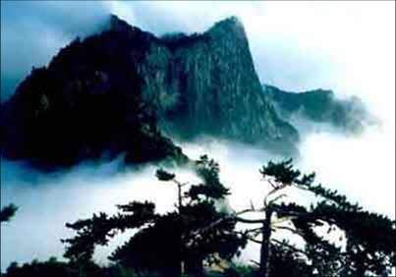
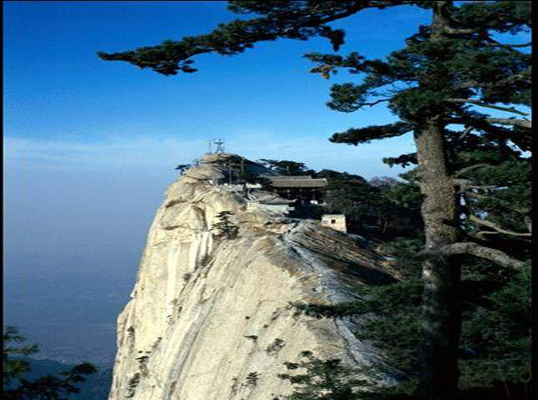
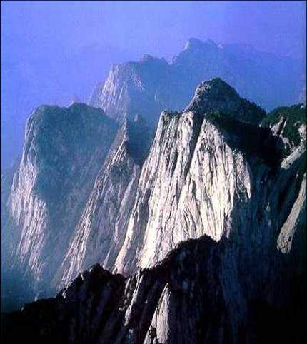
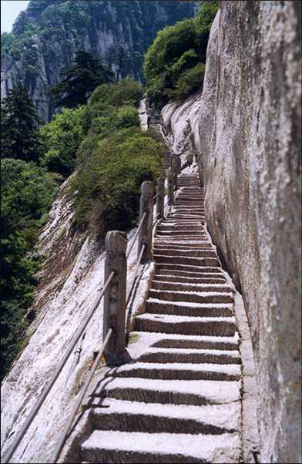
苏教版一年级下册
咏华山

Slide 2




苏教版一年级下册
咏华山
教 学 目 标
1、学习本课7个生字，理解本课新词。
2、正确、流利、有感情地朗读课文，背诵课文。
3、理解课文，使学生感受到华山的雄伟壮丽，并能诗文对照，体会古诗的意思。

Slide 3





咏华山
创
设
情
境
华 山

Slide 4
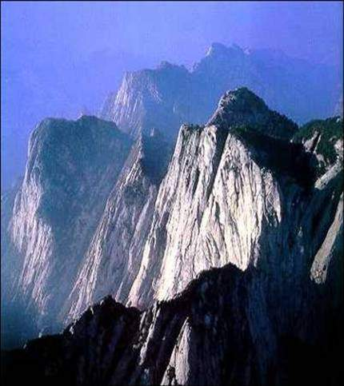
咏华山
创
设
情
境
华 山

Slide 5

咏华山
创
设
情
境
华 山

Slide 6

咏华山
我
会
认
kòu
yǒng
寇
咏
yán
沿
dǐng
jīn
顶
禁
nán
难
chēnɡ
yín
sòng
称
诵
吟

Slide 7




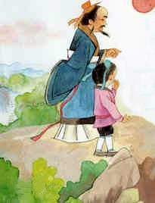
点击
咏华山
学
习
课
文
点击，对照课文朗读
古时候,有个小孩儿跟先生去登华山.
他们沿着山路艰难的爬上山顶.啊!华山真高哇!除了蓝天,远远迫近的山都在自己的脚下.太阳显得那么近,山腰间飘着朵朵白云.小孩儿情不自禁地吟诵起来:
只有天在上,更无山与齐.
举头红日近,回首白云低.
“好诗!好诗!”先生连连点头称赞.
这个小孩儿就是宋代的寇准,那年才七岁.

Slide 8
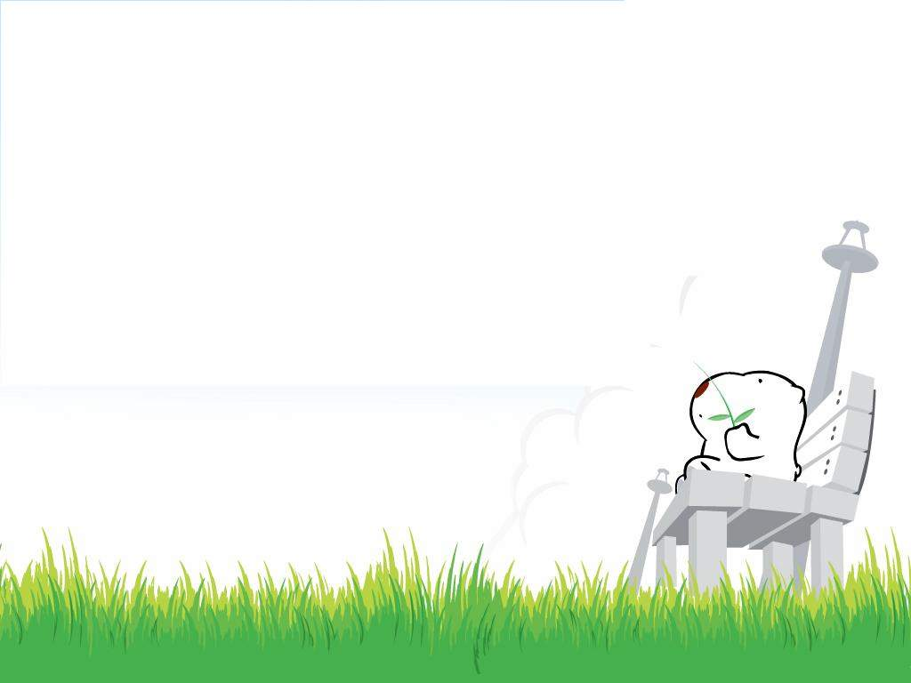
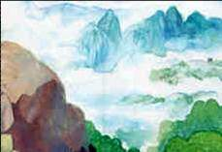
学
习
课
文
细读第一自然段
1、这一段告诉我们：古时候，有个小孩儿跟着先生去 。
细读第二自然段
1、思考：华山怎么样呢？
中心句
“啊！华山真高哇！”
2、华山有多高呢？有谁知道？
华山有两千两百多米高。

Slide 9


学
习
课
文
细读第二自然段
3、你还从哪些词句中感受到华山很高？
1
第一句：他们沿着山路艰难地爬上了山顶。
分
2
第三句：除了蓝天，远远近近的山都在自己的脚下。
析
3
第四句：太阳显得那么近，山腰间飘着朵朵白云。

Slide 10
学
习
课
文
细读第二自然段
3、你还从哪些词句中感受到华山很高？
1
第一句：他们沿着山路艰难地爬上了山顶。
思
考
有这样一句话：自古华山一条道，就是形容了华山的险峻。如果现在让你爬上华山顶，你的腿脚、身体会有什么感觉？
腿很软
快累死了
满头大汗
很吃力

